Slide 1


Slide 2
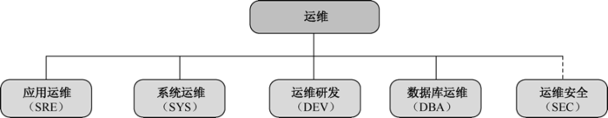
运维工作分类
1-应用运维（SRE）：应用运维负责线上服务的变更、服务状态监控、服务容灾和数据备份等工作，对服务进行例行排查、故障应急处理等工作，工作职责如下：设计评审、服务管理、资源管理、例行检查、预案管理、数据备份。
2-系统运维(SYS)：负责IDC、网络、CDN和基础服务的建设（LVS、NTP、DNS）；负责资产管理，服务器选型、交付和维修，工作职责如下：IDC数据中心建设、网络建设、LVS负载均衡和SNAT建设、CDN规划和建设、服务器选型、交付和维护、内核选型和OS相关维护工作、资产管理、基础服务建设。
3-数据库运维（DBA）:数据库运维负责数据存储方案设计、数据库表设计、索引设计和SQL优化，对数据库进行变更、监控、备份、高可用设计等工作，详细的工作内容如下：设计评审、容量规划、数据备份与灾备、数据库监控、数据库安全、数据库高可用和性能优化、自动化系统建设、运维研发、运维平台、监控系统、自动化部署系统。
4-运维安全（SEC）：运维安全负责网络、系统和业务等方面的安全加固工作，进行常规的安全扫描、渗透测试，进行安全工具和系统研发以及安全事件应急处理，工作内容如下：安全制度建立、安全培训、风险评估、安全建设、安全合规、应急响应。

Slide 3
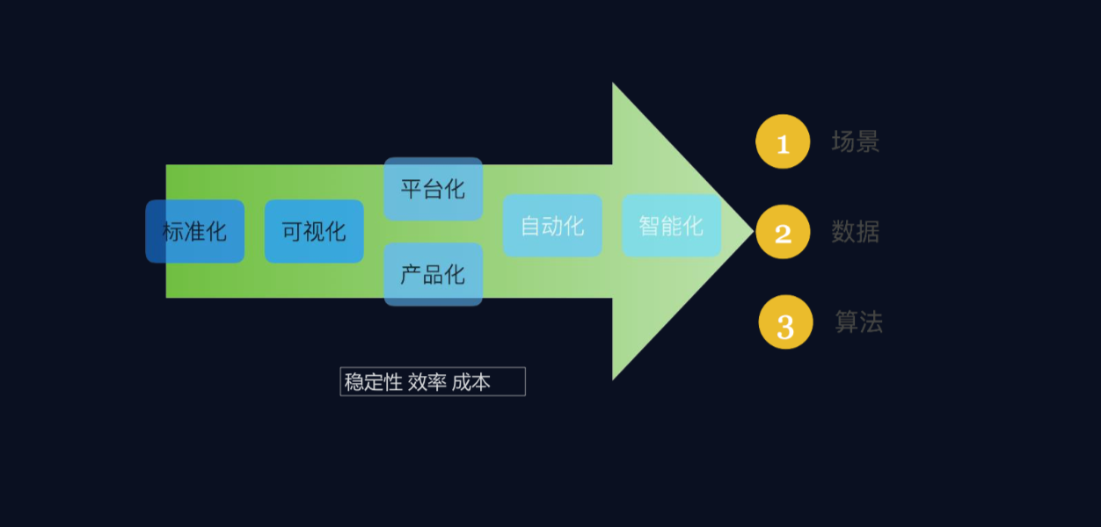

Slide 4
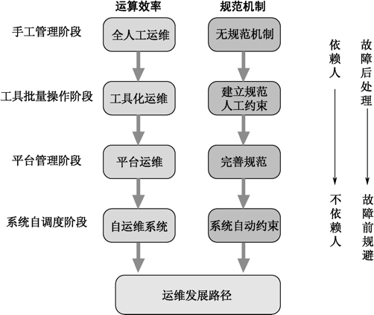


Slide 5
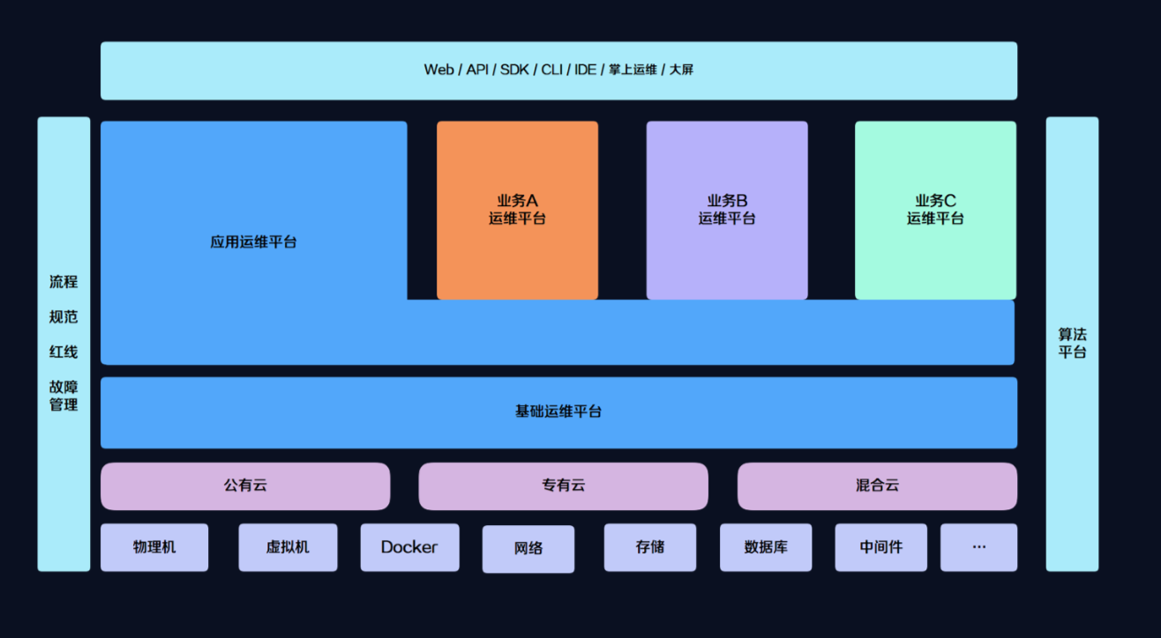

Slide 6
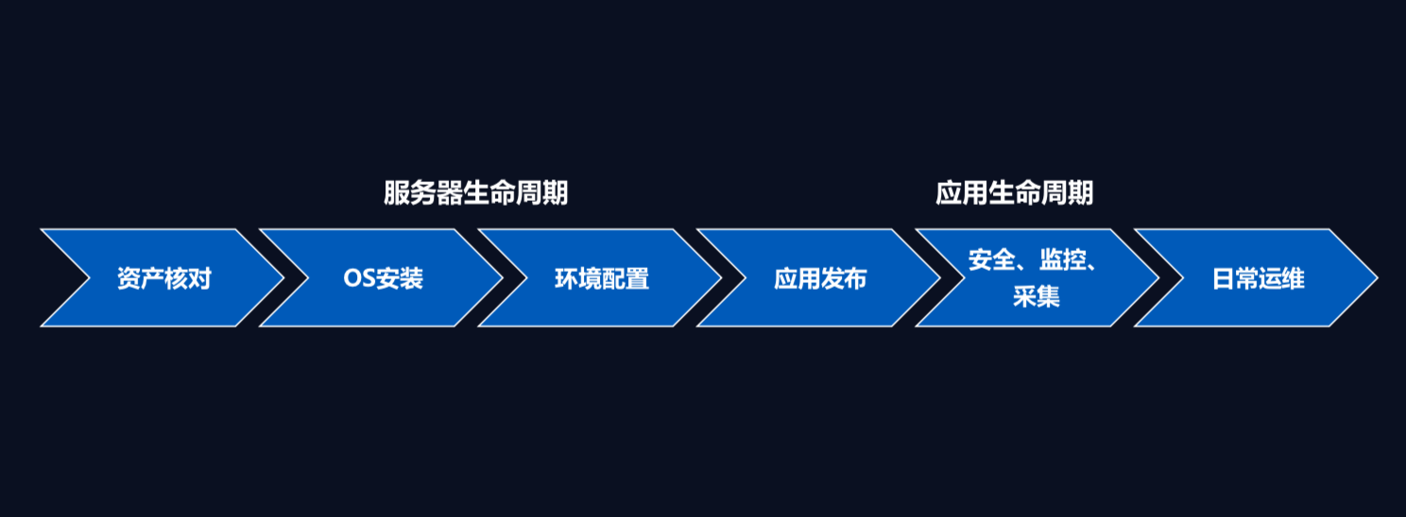

Slide 7
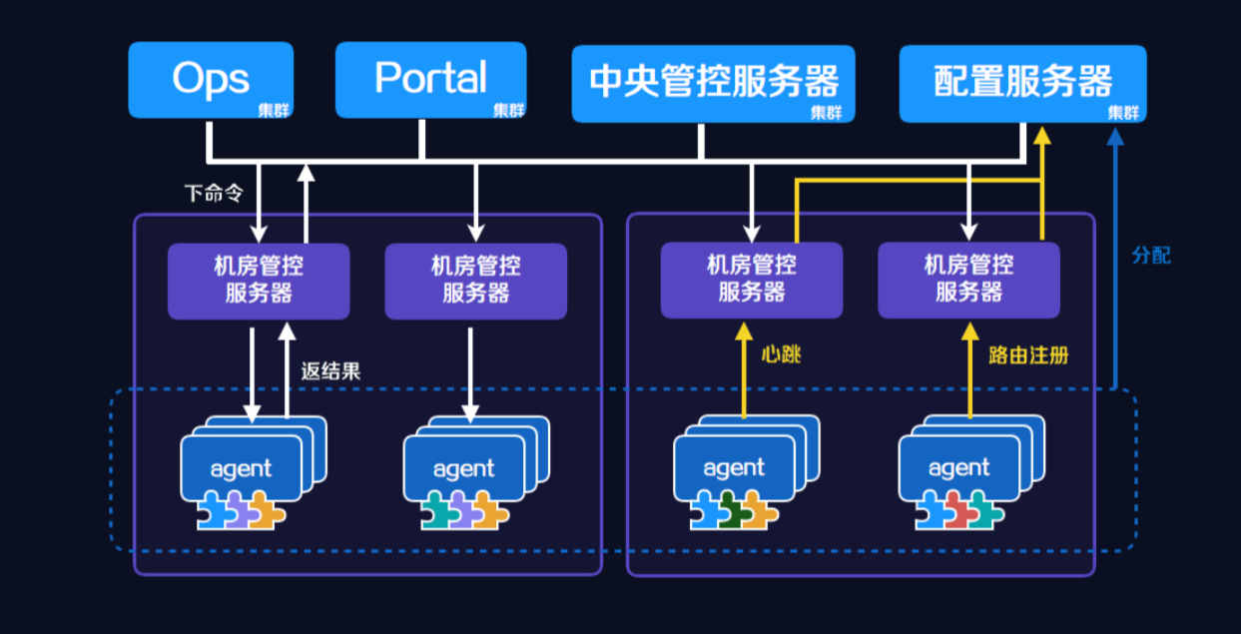

Slide 8
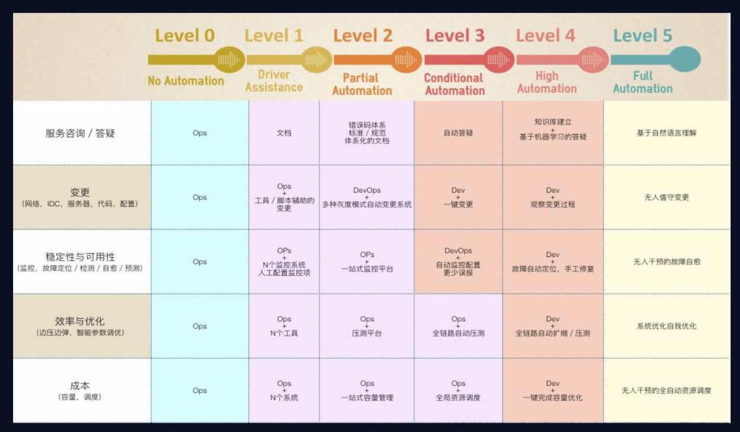

Slide 9
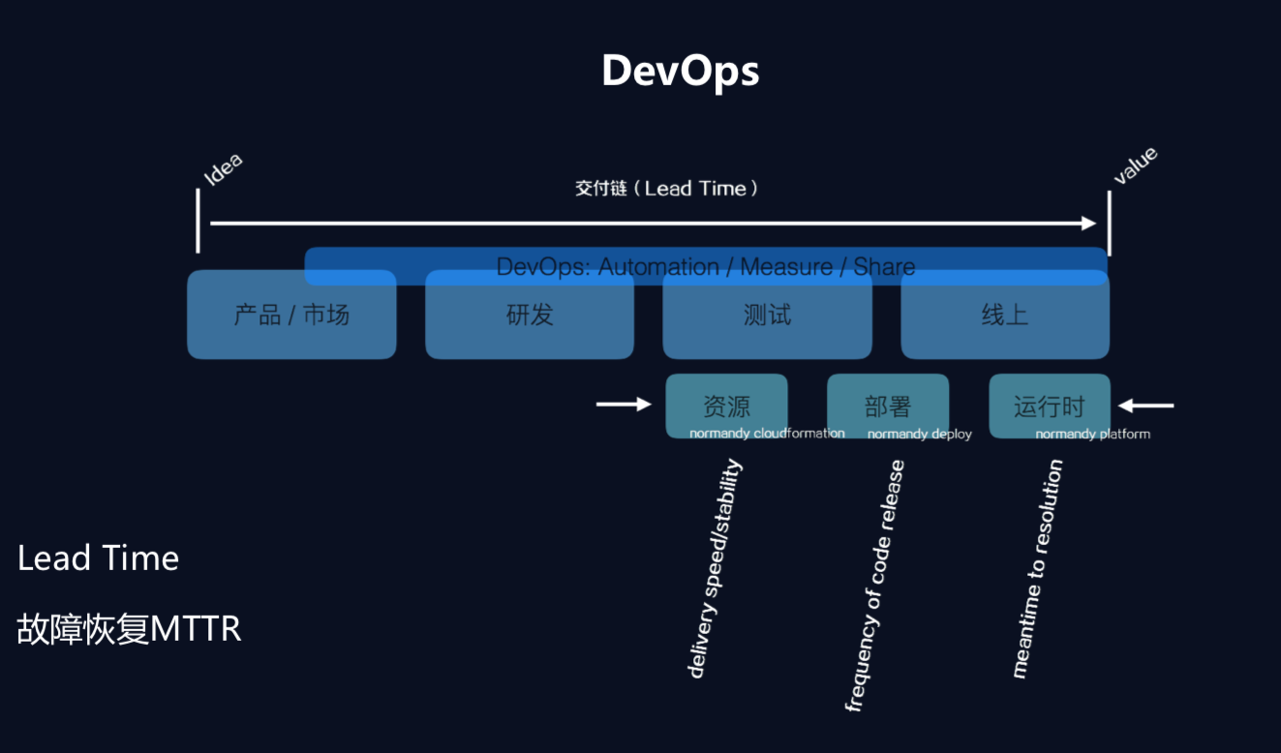

Slide 10
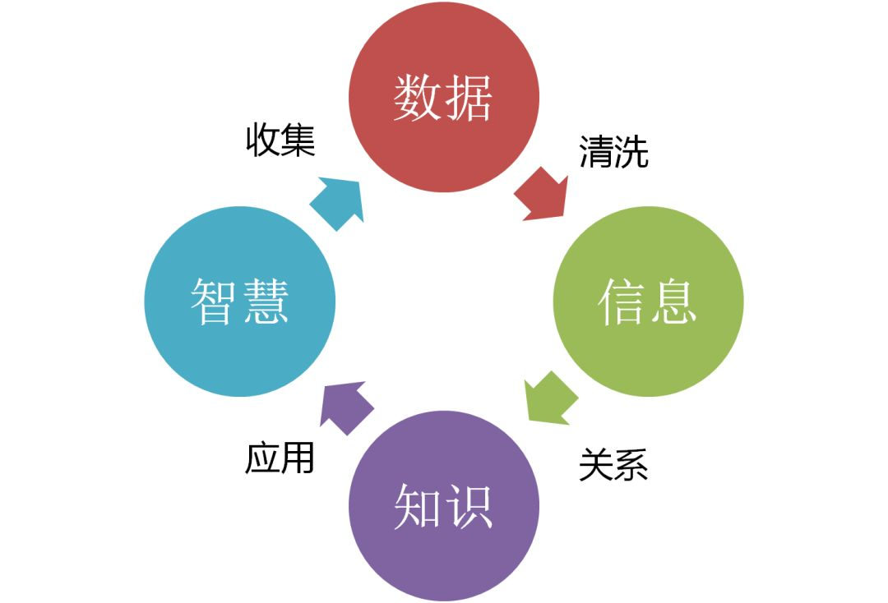

Slide 11
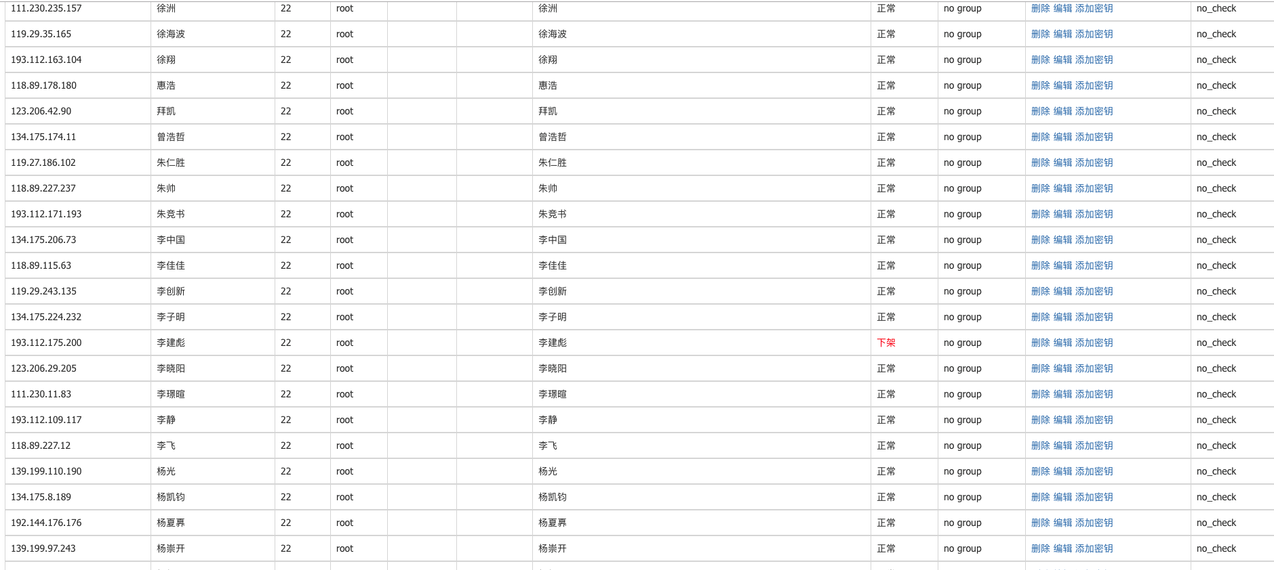
几百台服务器怎么管理，完善的管理系统。
Notes:
11

Slide 12
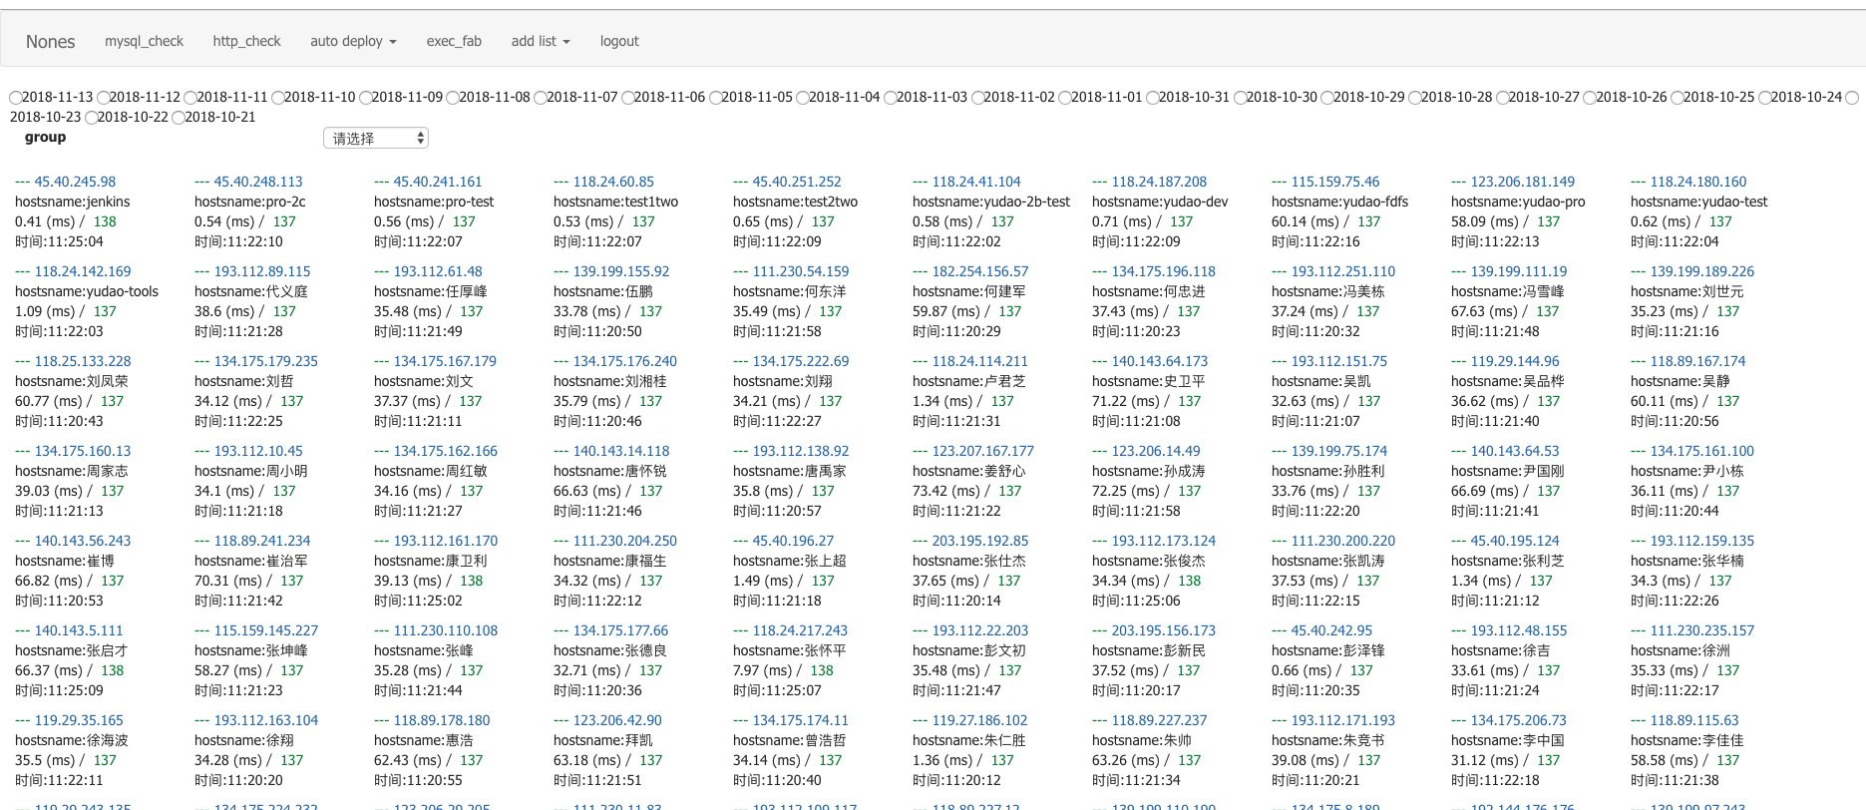
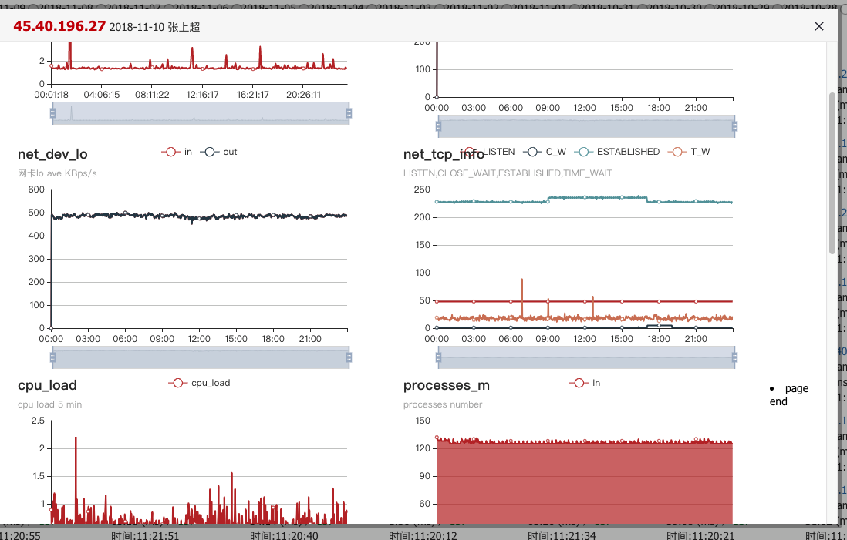
完善的监控平台，详细的监控数据。
请替换
文字内容
请替换文字内容，点击添加相关标题文字，修改文字内容，也可以直接复制你的内容到此。请替换文字内容，点击添加相关标题文字，修改文字内容，也可以直接复制你的内容到此。请替换文字内容，点击添加相关标题文字，修改文字内容，也可以直接复制你的内容到此。
请替换文字内容
Notes:
12

Slide 13
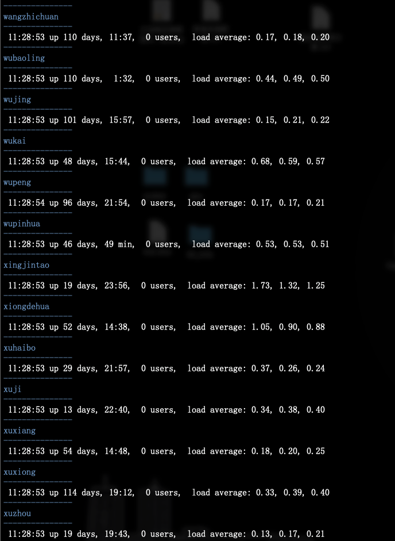
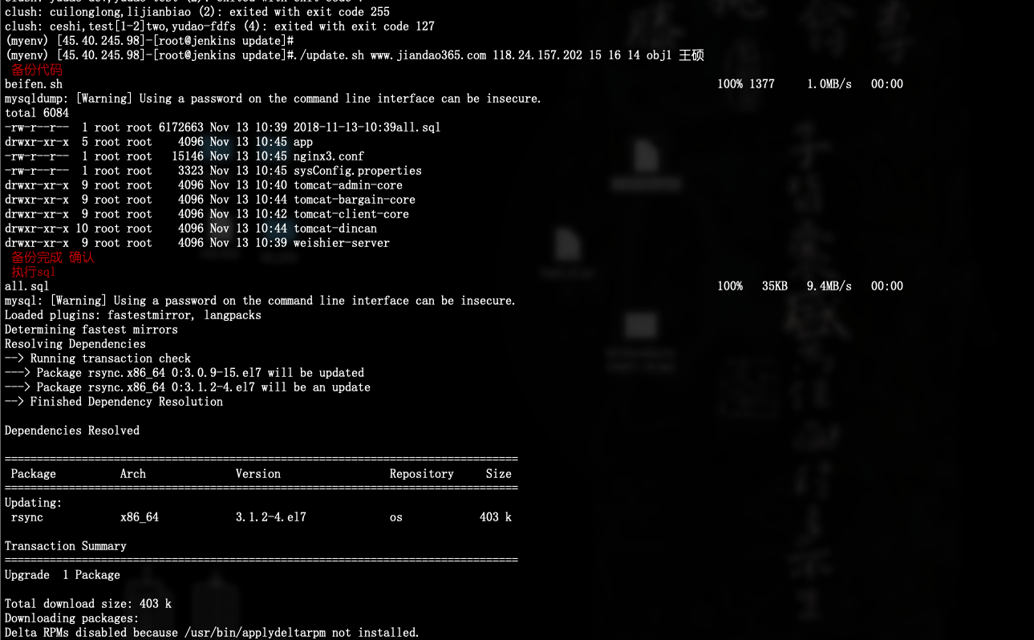
几百家客户，我可以轻松一建操控。
部署客户只是条命令
Notes:
13

Slide 14


